Slide 1
2017
Yii框架的研究与分析
移游2班 其佈尔 21651057

Slide 2
CONTENTS
1
ONE
2
TWO
3
THREE
4
FOUR
Yii 框架简述
MVC结构
Yii 应用结构
使用 Yii

Slide 3
0 1
Yii 框架简述

Slide 4
01
Yii 框架简述
Yii 是一个高性能，基于组件的 PHP 框架，用于快速开发现代 Web 应用程序。名字 Yii（读作易）在中文里有“极致简单与不断演变”两重含义，也可看作 Yes It Is! 的缩写。 Yii 是一个通用的 Web 编程框架，即可以用于开发各种用 PHP 构建的 Web 应用。因为基于组件的框架结构和设计精巧的缓存支持，它特别适合开发大型应用，如门户网站、社区、内容管理系统（CMS）、电子商务项目和 RESTful Web 服务等。

Slide 5
01
Yii 框架简述——对比
和其他 PHP 框架类似，Yii 实现了 MVC（Model-View-Controller）设计模式并基于该模式组织代码。 Yii 的代码简洁优雅，这是它的编程哲学。它永远不会为了刻板地 遵照某种设计模式而对代码进行过度的设计。
MVC、简洁
01
Yii 是一个全栈框架，提供了大量久经考验，开箱即用的特性： 对关系型和 NoSQL 数据库都提供了查询生成器和 ActiveRecord；RESTful API 的开发支持；多层缓存支持，等等。
全栈框架
02
Yii 非常易于扩展。你可以自定义或替换几乎任何一处核心代码。你还会受益于 Yii 坚实可靠的扩展架构，使用、再开发或再发布扩展。高性能始终是 Yii 的首要目标之一。
易于扩展
03

Slide 6
0 2
MVC结构

Slide 7
02
MVC 结构
MVC 结构
01
02
03
Model
View
Controller

Slide 8
0 3
Yii 应用结构

Slide 9
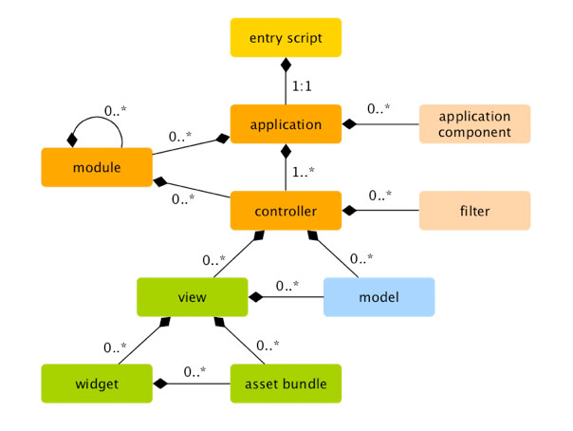
03
Yii 应用结构
Yii 应用参照模型-视图-控制器（MVC）设计模式来组织。
除了 MVC，Yii 应用还有以下部分：
入口脚本：终端用户能直接访问的 PHP 脚本，负责启动一个请求处理周期。
应用：能全局范围内访问的对象，管理协调组件来完成请求.
应用组件：在应用中注册的对象，提供不同的功能来完成请求。
模块：包含完整 MVC 结构的独立包，一个应用可以由多个模块组建。
过滤器：控制器在处理请求之前或之后需要触发执行的代码。
小部件：可嵌入到视图中的对象，可包含控制器逻辑，可被不同视图重复调用。
Yii 的静态结构

Slide 10
03
Yii 应用结构
入口脚本是应用启动流程中的第一环，一个应用（不管是网页应用还是控制台应用）只有一个入口脚本。终端用户的请求通过入口脚本实例化应用并将将请求转发到应用。
入口脚本
应用主体
1
应用主体是管理 Yii 应用系统整体结构和生命周期的对象。每个Yii应用系统只能包含一个应用主体，应用主体在入口脚本中创建并能通过表达式\Yii::$app全局范围内访问。
2

Slide 11
03
Yii 应用结构
控制器是MVC模式中的一部分，是继承 yii\base\Controller 类的对象，负责处理请求和生成响应。具体来说，控制器从应用主体接管控制后会分析请求数据并传送到模型，传送模型结果到视图，最后生成输出响应信息。
£
MVC结构
模型可包含属性来展示业务数据，可包含验证规则确保数据有效和完整；可包含方法实现业务逻辑；不应直接访问请求，session和其他环境数据，这些数据应该由控制器传入到模型；
$
视图是用户看到并与之交互的界面
模型表示企业数据和业务规则
控制器接受用户的输入并调用模型和视图去完成用户的需求
视图是 MVC 模式中的一部分。它是展示数据到终端用户的代码，在网页应用中，根据视图模板来创建视图，视图模板为PHP脚本文件，主要包含 HTML 代码和展示类 PHP 代码，通过 yii\web\View 应用组件来管理，该组件主要提供通用方法帮助视图构造和渲染，简单起见，我们称视图模板或视图模板文件为视图。
฿

Slide 12
0 4
Yii 应用

Slide 13
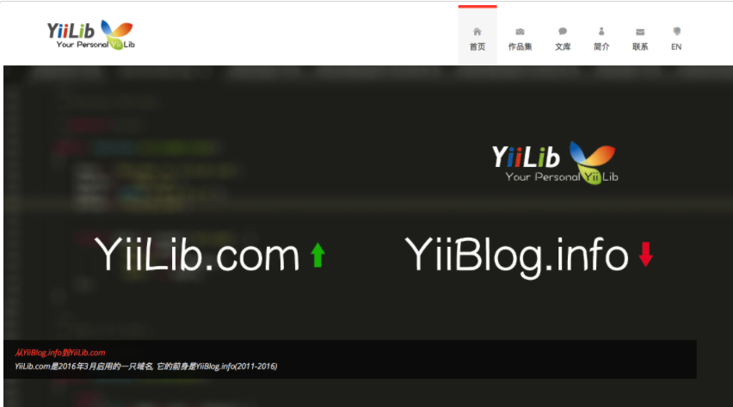
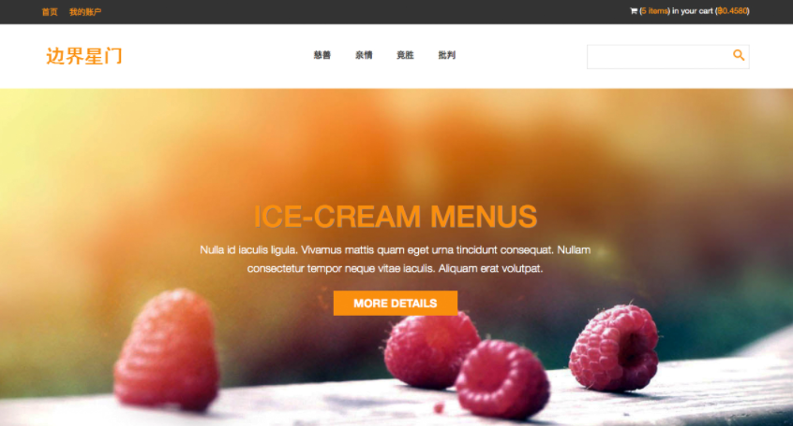
04
Yii 应用
3
1
2
YiiLib.com
边界星门

Slide 14
04
Yii 应用
海投网运营工具
由于国内的公司中名称有很多种叫法，拿学校名称举个例子，比如浙江大学，英文名称是Zhejiang University，又简称浙大。而有些公司可能不只有一个简称，有更多种不同的叫法，所以这个工具的目的就是将指向同一公司的名称进行合并，并将这个名称下带有的数据一起合并。
使用
Yii
医疗表格填写管理系统
由于国内的公司中名称有很多种叫法，拿学校名称举个例子，比如浙江大学，英文名称是Zhejiang University，又简称浙大。而有些公司可能不只有一个简称，有更多种不同的叫法，所以这个工具的目的就是将指向同一公司的名称进行合并，并将这个名称下带有的数据一起合并。

Slide 15
05
小结
Yii已经是比较成熟的PHP框架，越使用越能体会它的功能强大。由于PHP语言底层代码是用C语言完成的，本身学习使用起来非常迅速，不像Java和C++那样学习起来需要很高的时间成本，但也使PHP语言本身带有一些缺点，比如当代码量大到一定程度时，维护成本也会提高。Yii使得PHP代码的安全、性能、调试、测试得到保障，将面向对象这种思想也在PHP中得到充分的体现。Yii还提供了很多的辅助功能，比如Gii，是对表的常规CRUD操作生成列表、表单及删除动作，这些辅助功能的使用大大提高了开发速度。虽然Yii的出现已经有8年了，但是开发团队不断的更新、对框架进行修改，使得Yii一直站在PHP的开发的前沿，为大部分PHP程序员推崇。

Slide 16
THANK YOU

